Slide 1
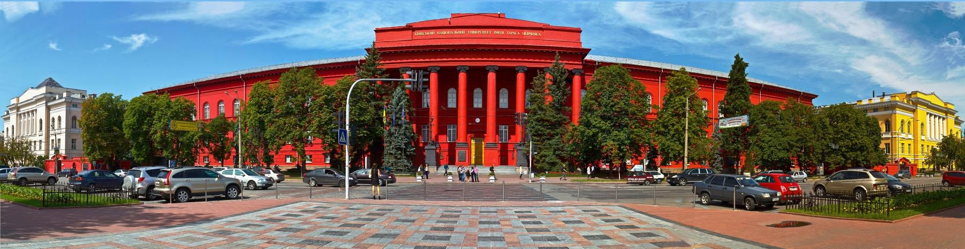


ФІЗИКА
Кафедра
Фізики
Металів
Кафедра
Загальної
Фізики
НАНОСИСТЕМ

Slide 2

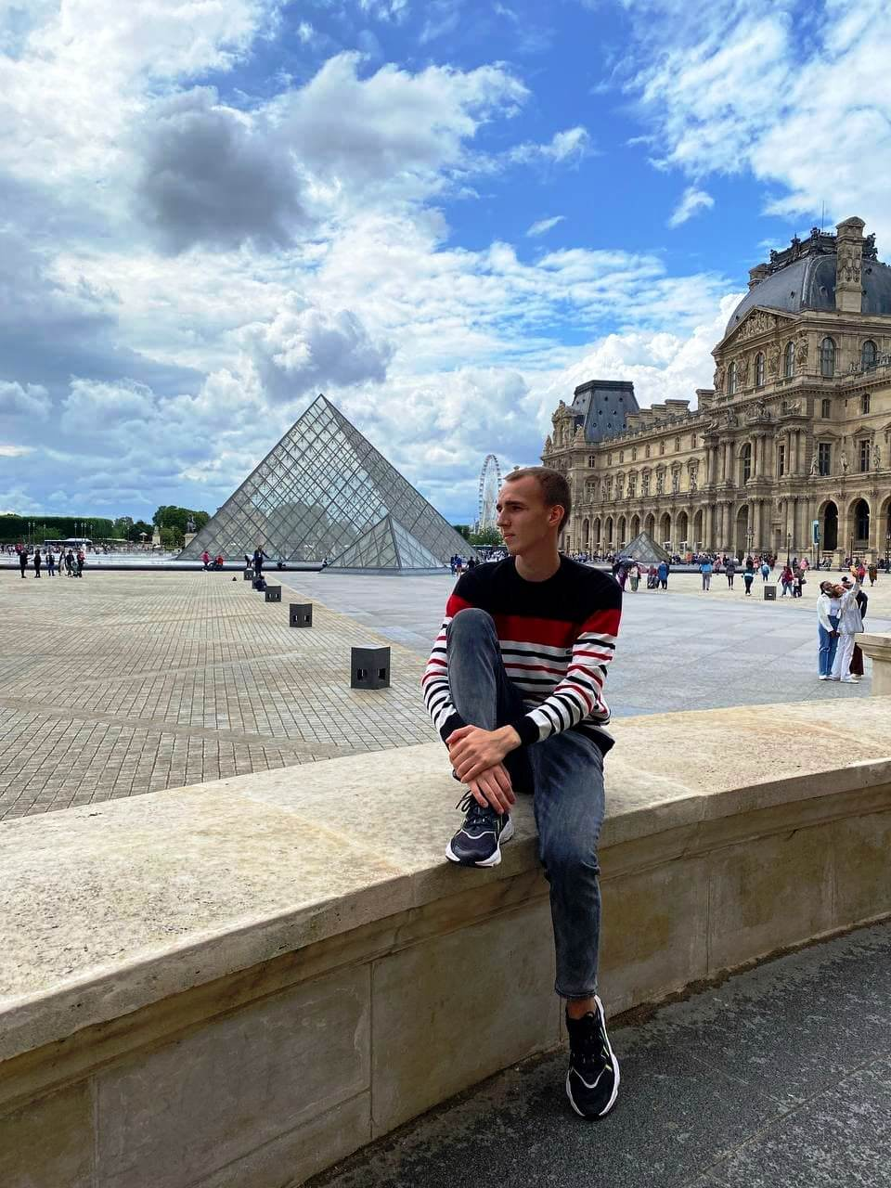
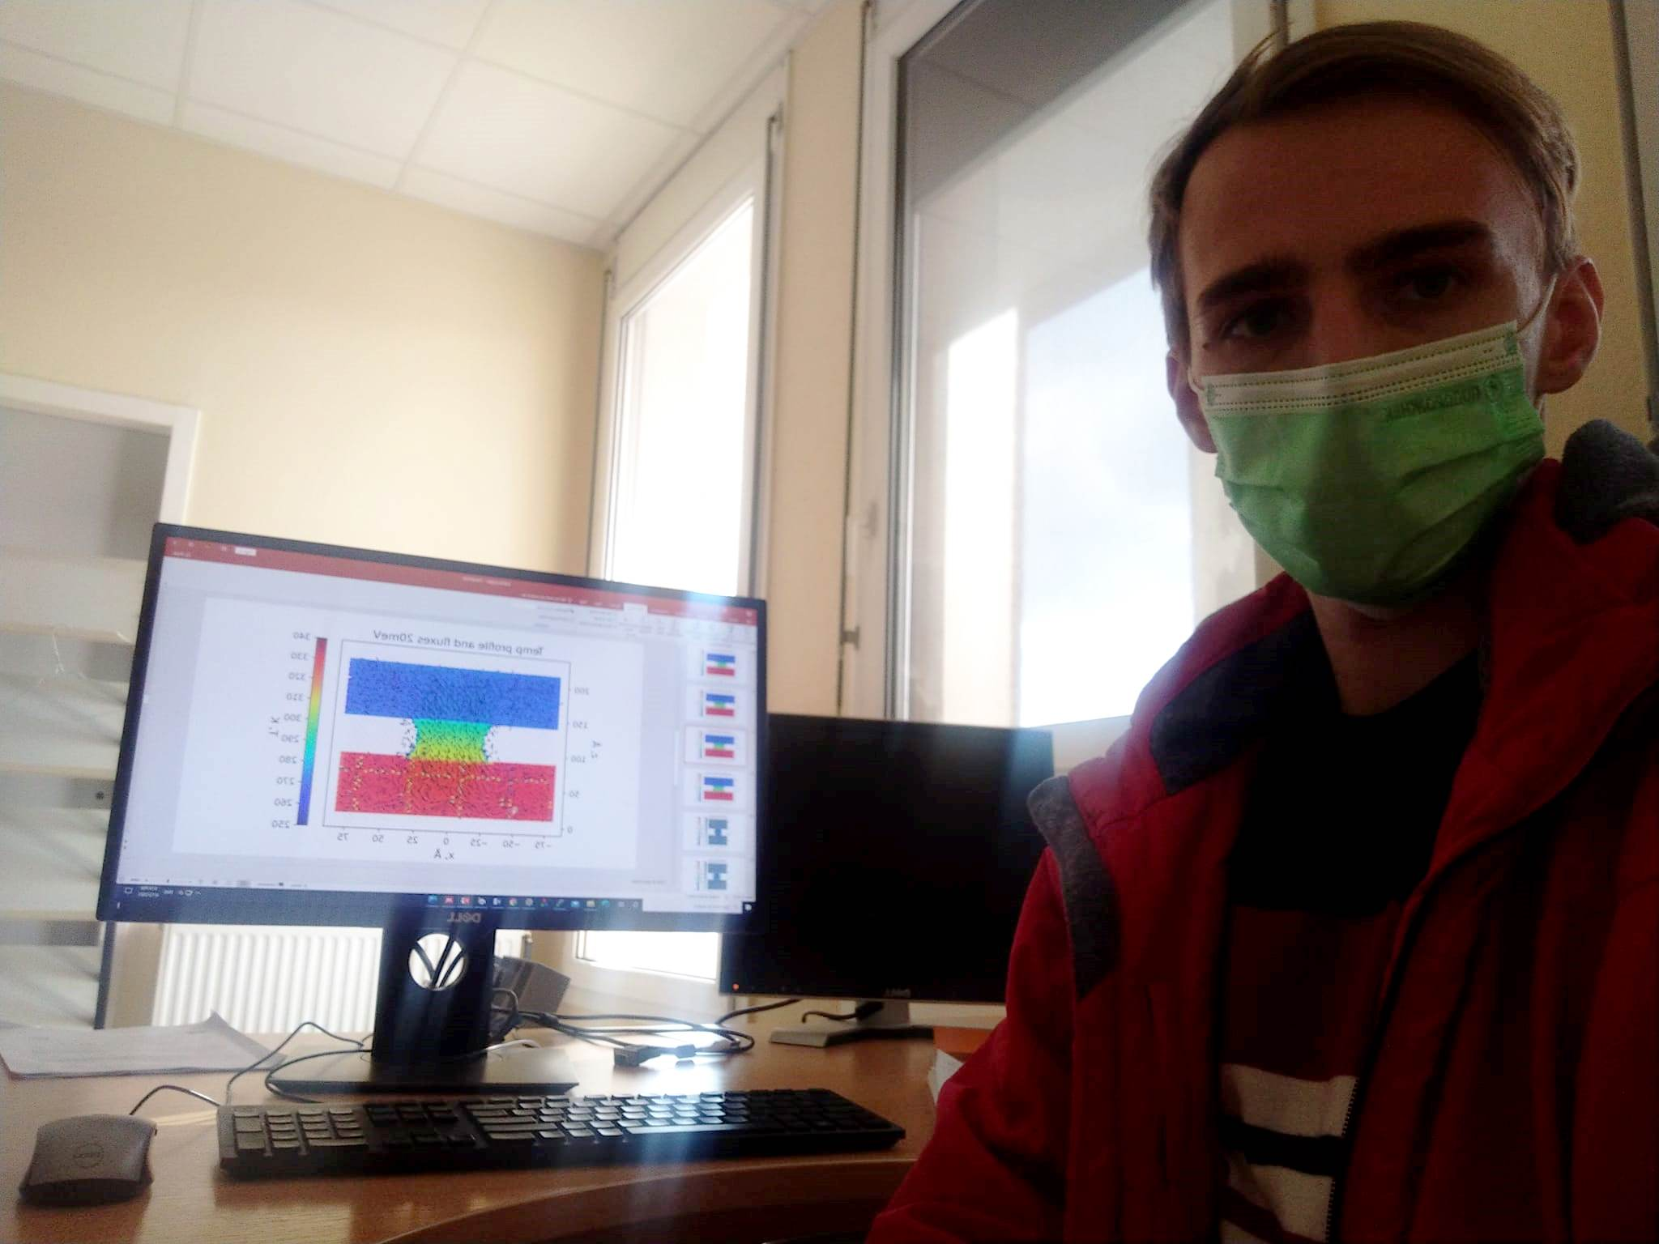
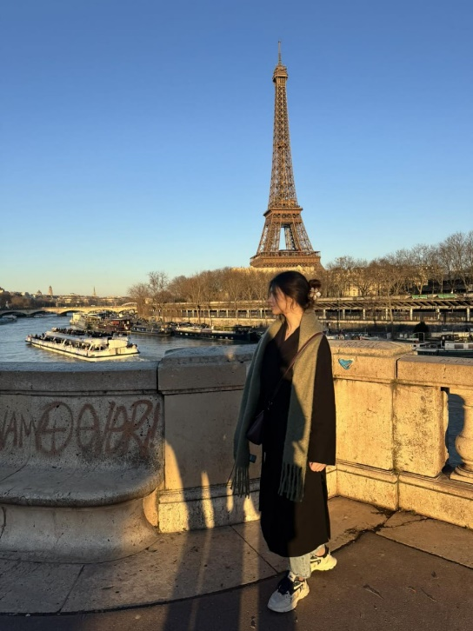
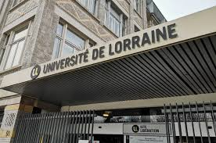
МІЖНАРОДНА АКАДЕМІЧНА МОБІЛЬНІСТЬ 2021 – 2026 р
Віктор МАНДРОЛЬКО
мобільність: 2021, 2022 рр.
З 2022 року навчався в аспірантурі (Нансі), 2025 – захист PhD
Нансі, Франція
Марія-Ангеліна ОВЧАР
мобільність: 2025 р.

Slide 3
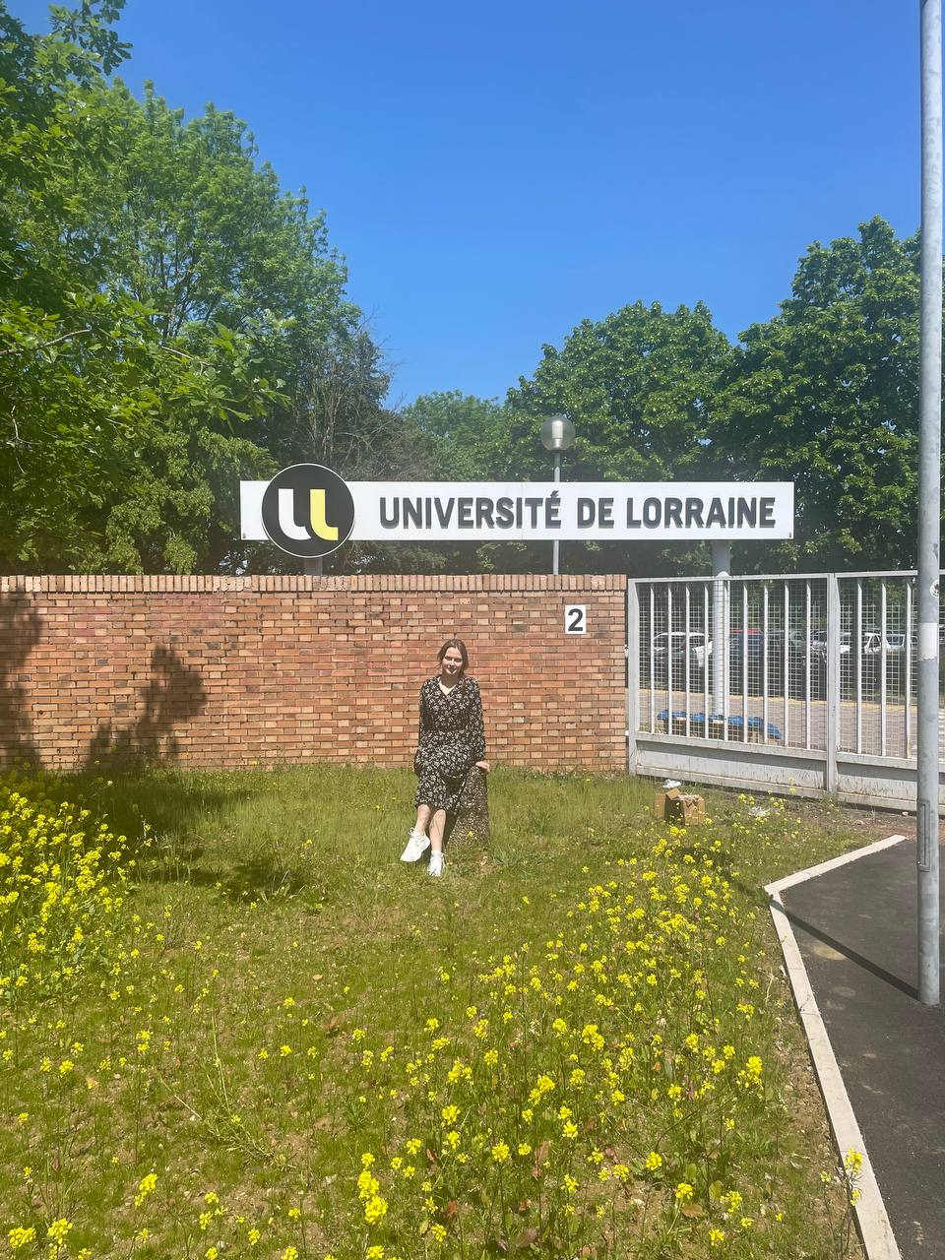
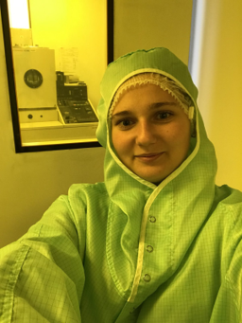
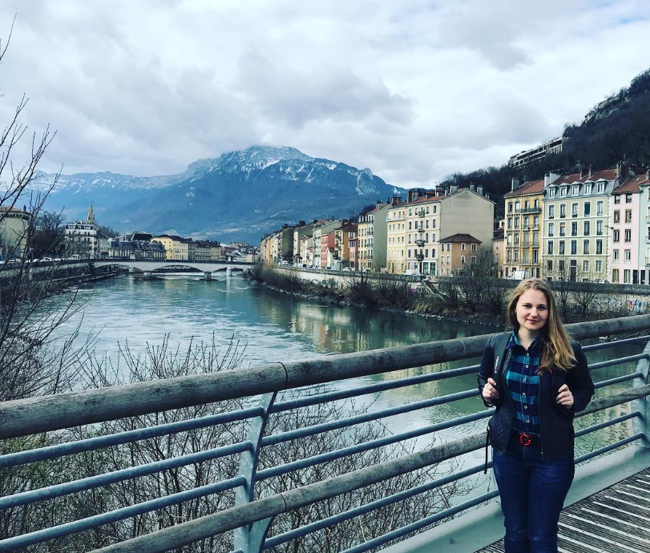
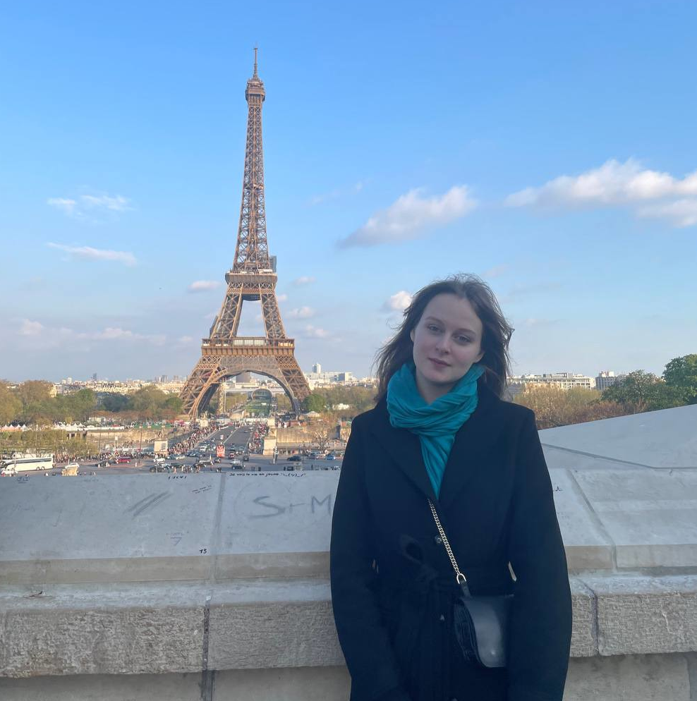
МІЖНАРОДНА АКАДЕМІЧНА МОБІЛЬНІСТЬ 2021 – 2026 р
Леся ЧЕПЕЛА
мобільність: 2023, 2023-2024 рр.
Наталя КИРИЧЕНКО
мобільність: 2023-2024 рр.
З 2024 року - аспірантура
Владислав ЦЕГЕЛЬНИЙ
мобільність: 2026 р.

Slide 4

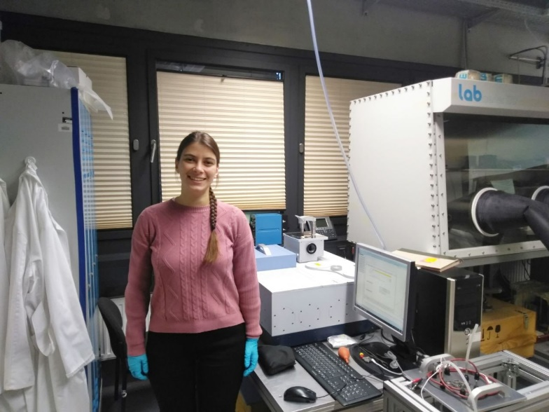
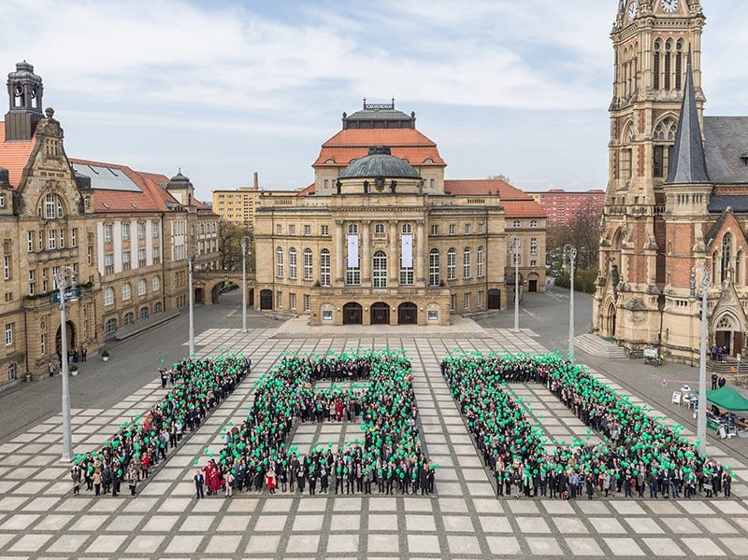
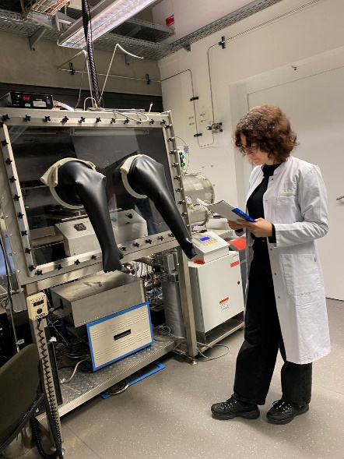
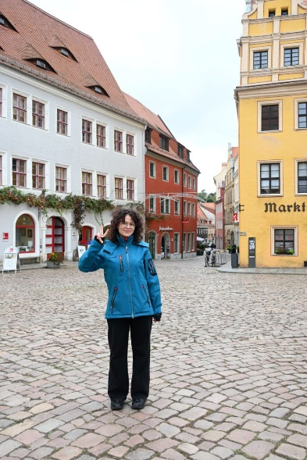
МІЖНАРОДНА АКАДЕМІЧНА МОБІЛЬНІСТЬ 2021 – 2026 р
Поліна ШАМРОВСЬКА
мобільність: 2022-2023 рр.
Хемніц, Німеччина
Анна МАНЕЛЮК
мобільність: 2023 р.

Slide 5


заробітна плата за наукову діяльність
ПОПЮК Катерина (2 к, м.)
БЕЛЬСЬКИЙ Ілля (випуск 2025)
КЛЕНІН Микола (випуск 2025)
ВАЖНЕНКО Ростислав (3к, б.)
КАЛЮЖНИЙ Денис (2 к, м.)
ЦЕГЕЛЬНИЙ Владислав (2 к, м.)
КОСТИНА Артем (випуск 2023)

Slide 6
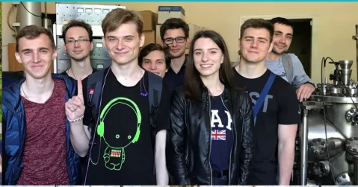

Slide 7





Контактна інформація
Кафедра фізики металів
Кафедра загальної фізики
metphys@univ.net.ua
olegolikh@knu.ua
www.metphys.knu.ua
www.gen.phys.univ.kiev.ua
facebook.com/groups/metphys
facebook.com/groups/485623833137100

